Slide 1
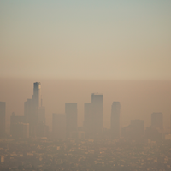
Fontes de espécies reativas de nitrogênio
QBQ2509: Bioquímica Redox
QBQ5893: Processos Redox em Bioquímica
Dr. Danilo B. Medinas
Material de estudo para prova
Halliwell: Capítulo 2 e 5
Manuscritos citados
Atmosfera poluída com óxidos de nitrogênio

Slide 2
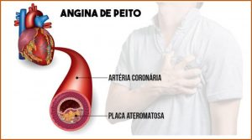
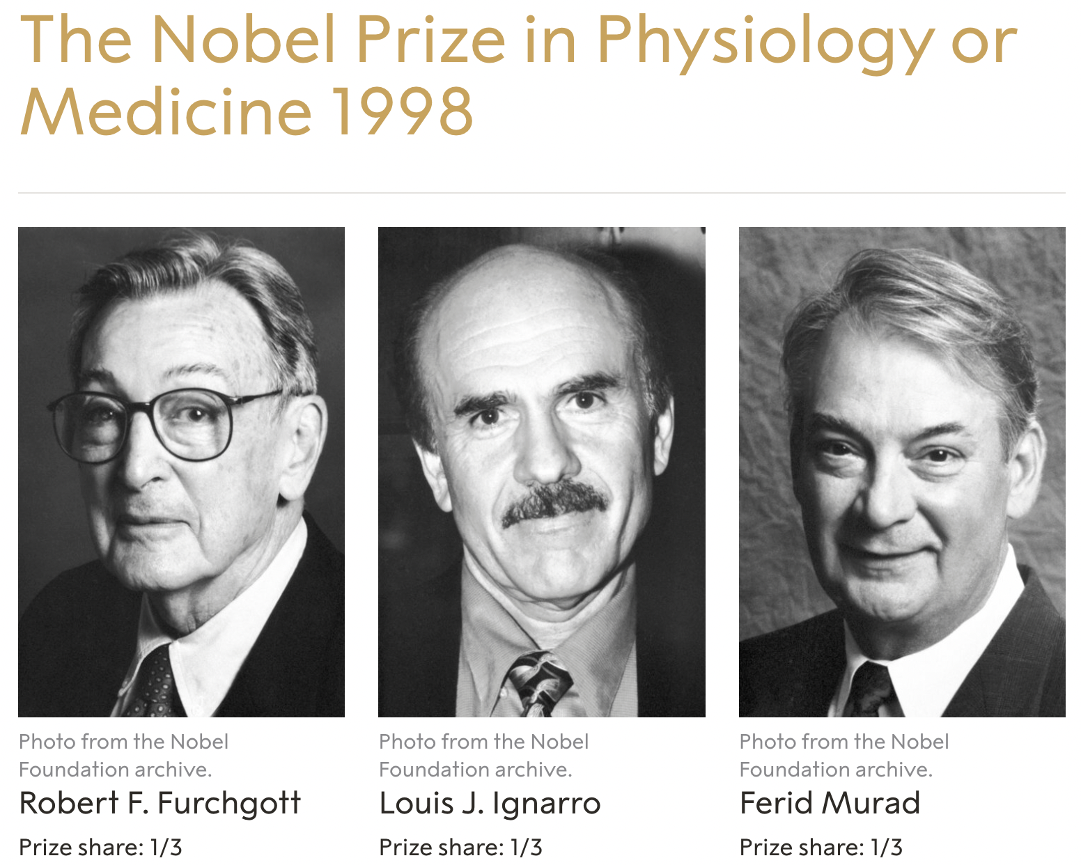
A descoberta do óxido nítrico em biologia
https://bvsms.saude.gov.br/angina/
Angina de peito: fluxo sanguíneo reduzido no coração, relacionado a atividades físicas.
Efeitos terapêuticos da administração de nitroglicerina, que promove a dilatação de artérias aumentando o fluxo sanguíneo no músculo cardíaco.
Efeitos nitroglicerina = ação do NO● sobre a guanilato ciclase
https://www.nobelprize.org/prizes/medicine/1998/press-release/

Slide 3
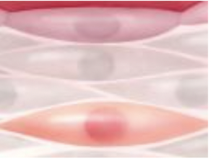
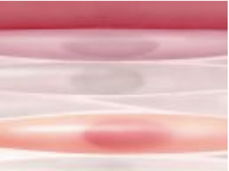
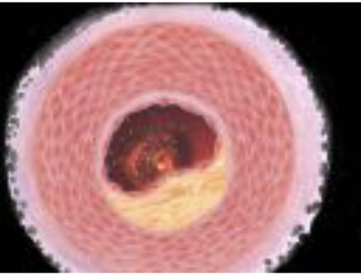
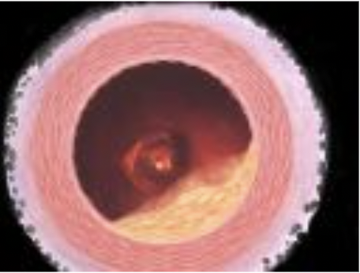
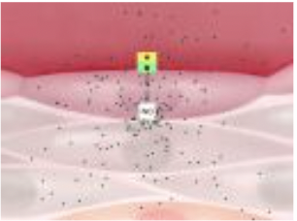
A descoberta do óxido nítrico em biologia
FRDE
Células endoteliais
Células musculares lisas da vasculatura
Existência do FRDE
FRDE = NO●
Efeitos nitroglicerina = ação do NO● sobre a guanilato ciclase
NO● corresponde ao fator relaxante derivado do endotélio liberado após a estimulação de artérias com acetilcolina.
FRDE = NO●
Descoberta do NO● como molécula sinalizadora sem precedentes
https://www.nobelprize.org/prizes/medicine/1998/press-release/

Slide 4
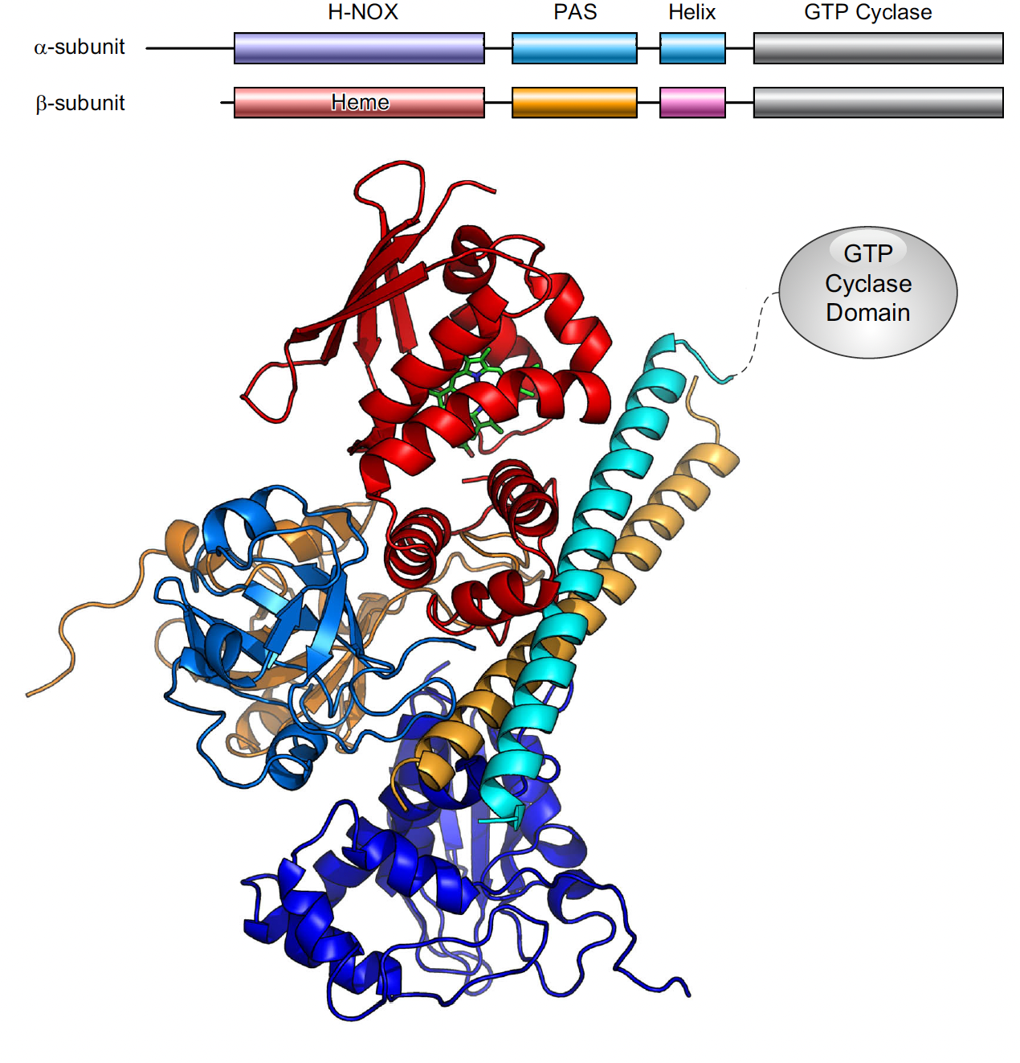
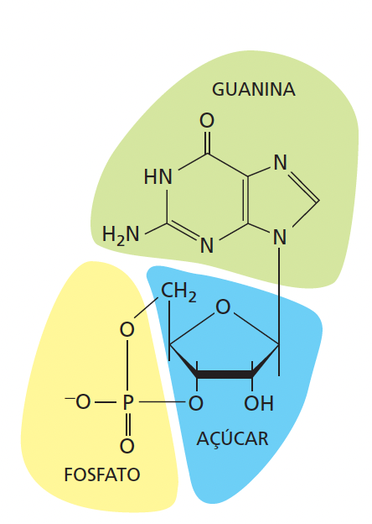
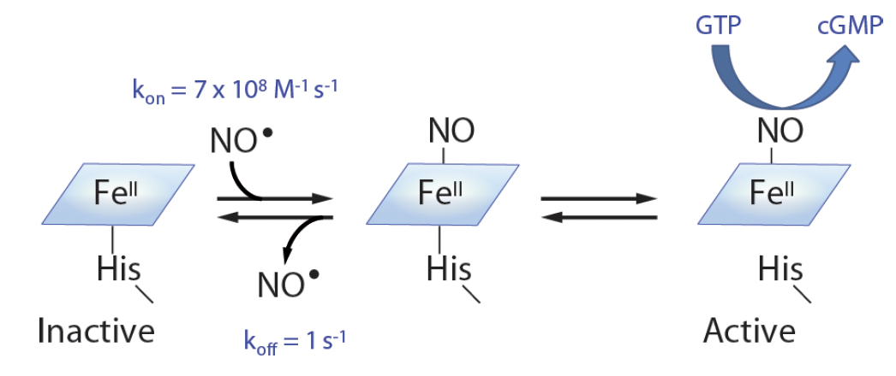
Atuação do óxido nítrico na vasculatura
Faixa de concentração: pM-nM.
Atua na guanilato ciclase solúvel (sGC). Forma ferrosa ativa e liga NO●. Forma férrica não responde a NO● e está associada a patologias cardiovasculares.
Concentrações de cGMP sobem 100x.
cGMP
Tejero et al, Physiol Rev, 2019; Toledo and Augusto, CRT, 2012.

Slide 5
Como o óxido nítrico é produzido in vivo?

Slide 6
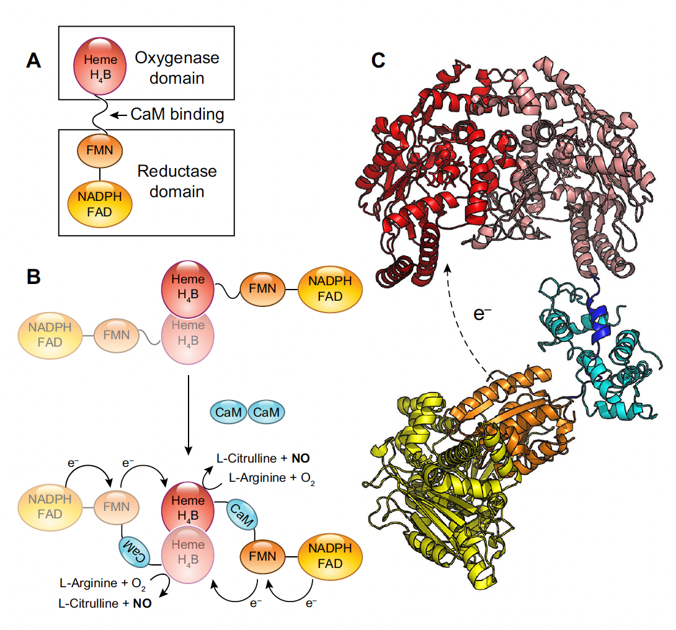
Óxido nítrico sintases
NOS, do inglês ‘nitric oxide synthase’. Família de enzimas que usa O₂ e NADPH para converter L-arginina em citrulina com produção de NO●.
NOS1 ou neuronal (NOS1 ou nNOS).
Constitutivamente expressa.
NOS2 ou induzível (NOS2 ou iNOS).
Expressão induzível.
NOS3 ou endotelial (NOS3 ou eNOS)
Constitutivamente expressa.
Constituídas por três domínios, oxigenasse, redutase, ligador de CaM, e formam dímeros para catalisar a produção de NO●.
iNOS liga CaM mesmo a baixas concentrações de cálcio e opera constitutivamente ativada.
Tejero et al, Physiol Rev, 2019

Slide 7
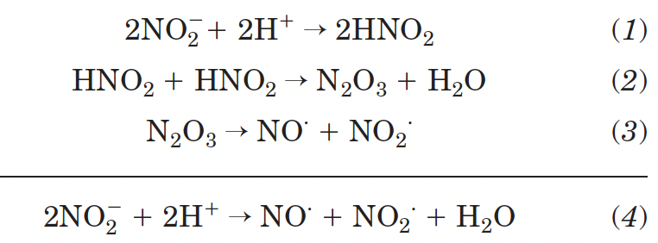
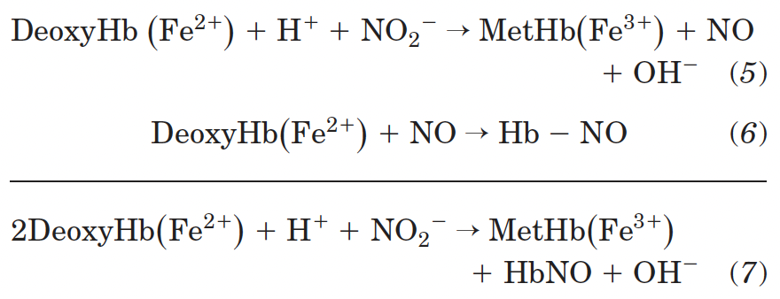
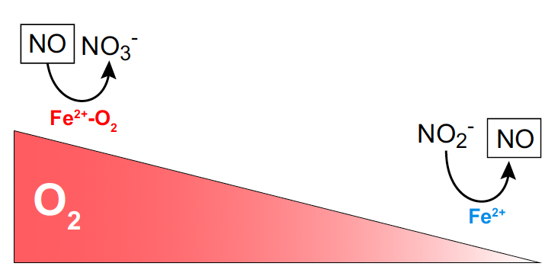
Outras fontes de óxido nítrico? Nitrito da dieta.
Reação de desproporcionamento em pH baixo (estômago).
Redução por globinas.
Tejero et al, Physiol Rev, 2019

Slide 8
Considerações sobre as propriedades
do óxido nítrico

Slide 9
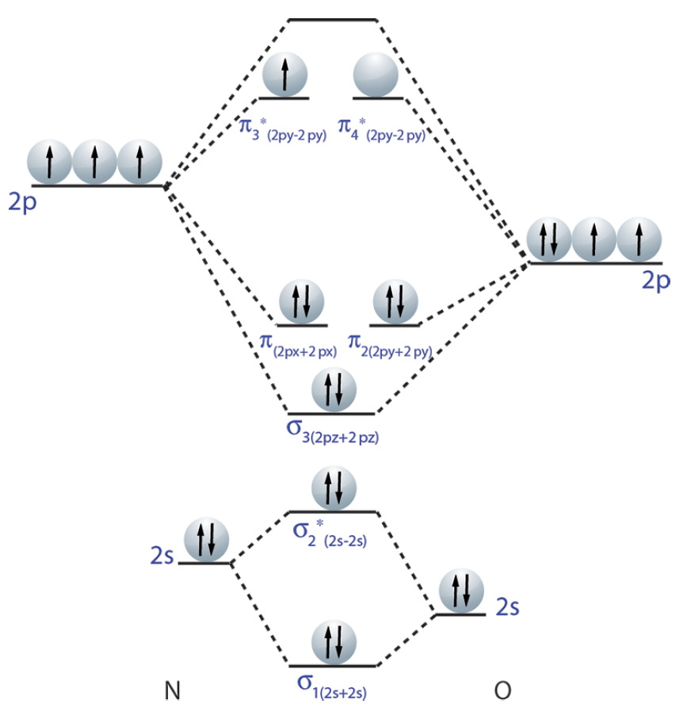
Propriedades do óxido nítrico
Propriedades do NO● que causaram surpresa quando este foi descoberto como mensageiro celular: Radical livre, diatômico, inorgânico e gasoso, potencialmente reativo mas extremamente simples quimicamente, o que limita os tipos de interações como ligante de proteínas que usualmente são utilizadas por outros agentes sinalizadores.
Relativamente solúvel em agua (1,9 mM) para uma espécie não carregada e pouco polar. Aproximadamente 10x mais solúvel em solventes orgânicos, desta maneira pode atravessar membranas por difusão simples.
O elétron desemparelhado esta centrado no átomo de nitrogênio

Slide 10
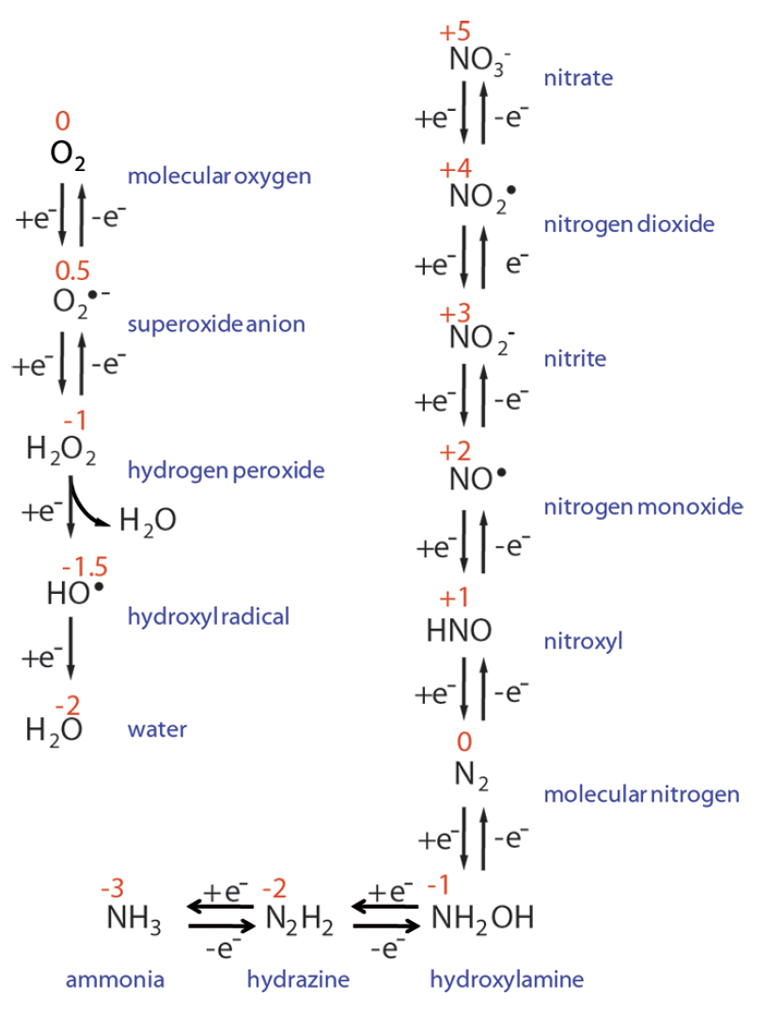
Propriedades do óxido nítrico
Em realidade, o NO● possui baixa reatividade como oxidante e redutor.
Estados de oxidação do oxigênio e nitrogênio

Slide 11
Alvos biológicos do óxido nítrico
O NO● se liga principalmente a centros metálicos; reação de nitrosilação.
Seus alvos são dependentes do local de sua produção e faixa de concentração.
Fisiológico
Patológico
[NO●]
pM
nM
μM
nNOS e eNOS
iNOS
Na vasculatura, a produção de NO● é insensível a [O₂] (～150 μM);
Já no cérebro, esta é dependente da [O₂] (～20 μM).
Enzima | K_{M} O₂ (μM)
eNOS | 2-4
nNOS | 300
iNOS | 130
Toledo and Augusto, CRT, 2012.

Slide 12
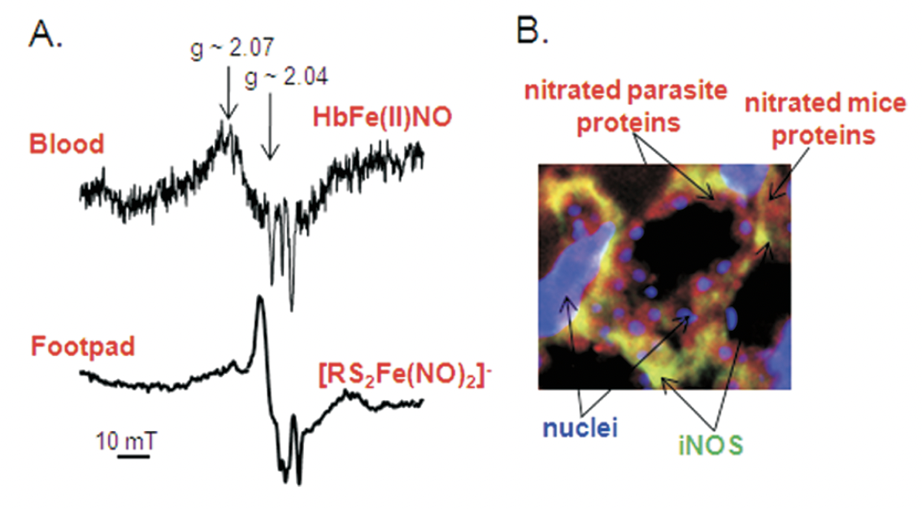
Alvos biológicos do óxido nítrico
O NO● se liga principalmente a centros metálicos; reação de nitrosilação.
Seus alvos são dependentes do local de sua produção e faixa de concentração.
Fisiológico
Patológico
[NO●]
pM
nM
μM
nNOS e eNOS
iNOS
Na vasculatura, a produção de NO● é insensível a [O₂] (～150 μM);
Já no cérebro, esta é dependente da [O₂] (～20 μM).
Enzima | K_{M} O₂ (μM)
eNOS | 2-4
nNOS | 300
iNOS | 130
Camundongo infectado com parasita
Toledo and Augusto, CRT, 2012.

Slide 13
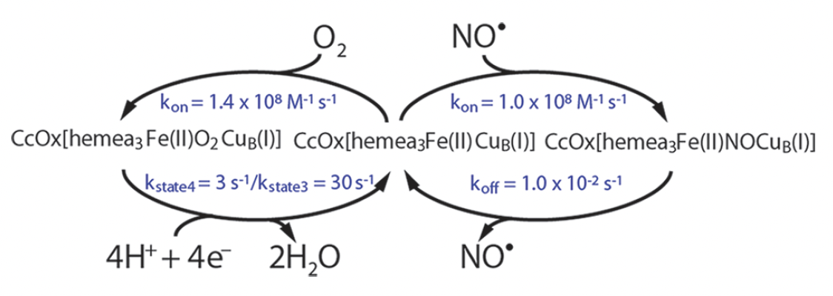
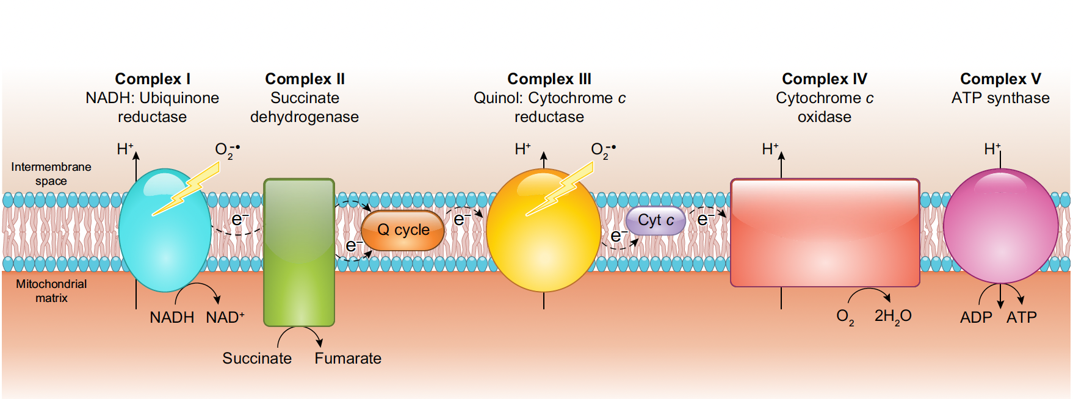
Alvos biológicos do óxido nítrico
O NO● se liga principalmente a centros metálicos; reação de nitrosilação.
Complexo IV da cadeia transportadora de e⁻
Tejero et al, Physiol Rev, 2019; Toledo and Augusto, CRT, 2012.

Slide 14
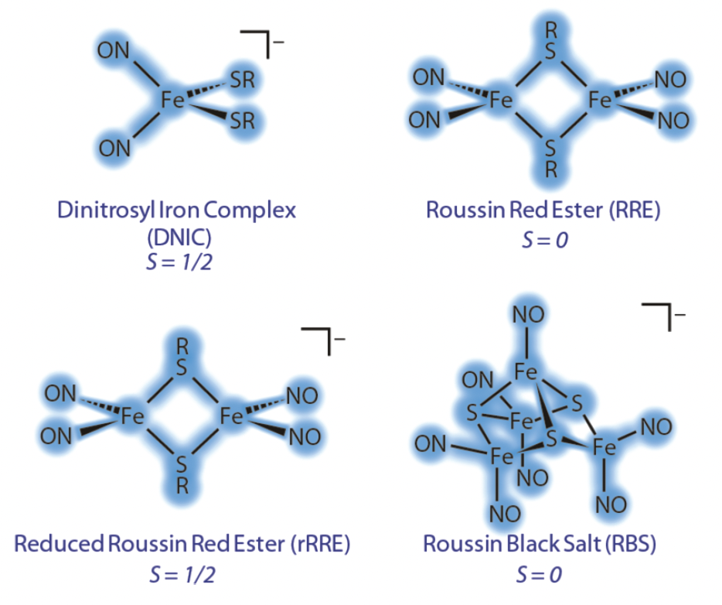
Alvos biológicos do óxido nítrico
O NO● se liga principalmente a centros metálicos.
Formação de complexos ferro-dinitrosilo, a partir da reação do NO● com e ferro quelatável ou proteínas contendo centros de Fe-S
Toledo and Augusto, CRT, 2012.

Slide 15
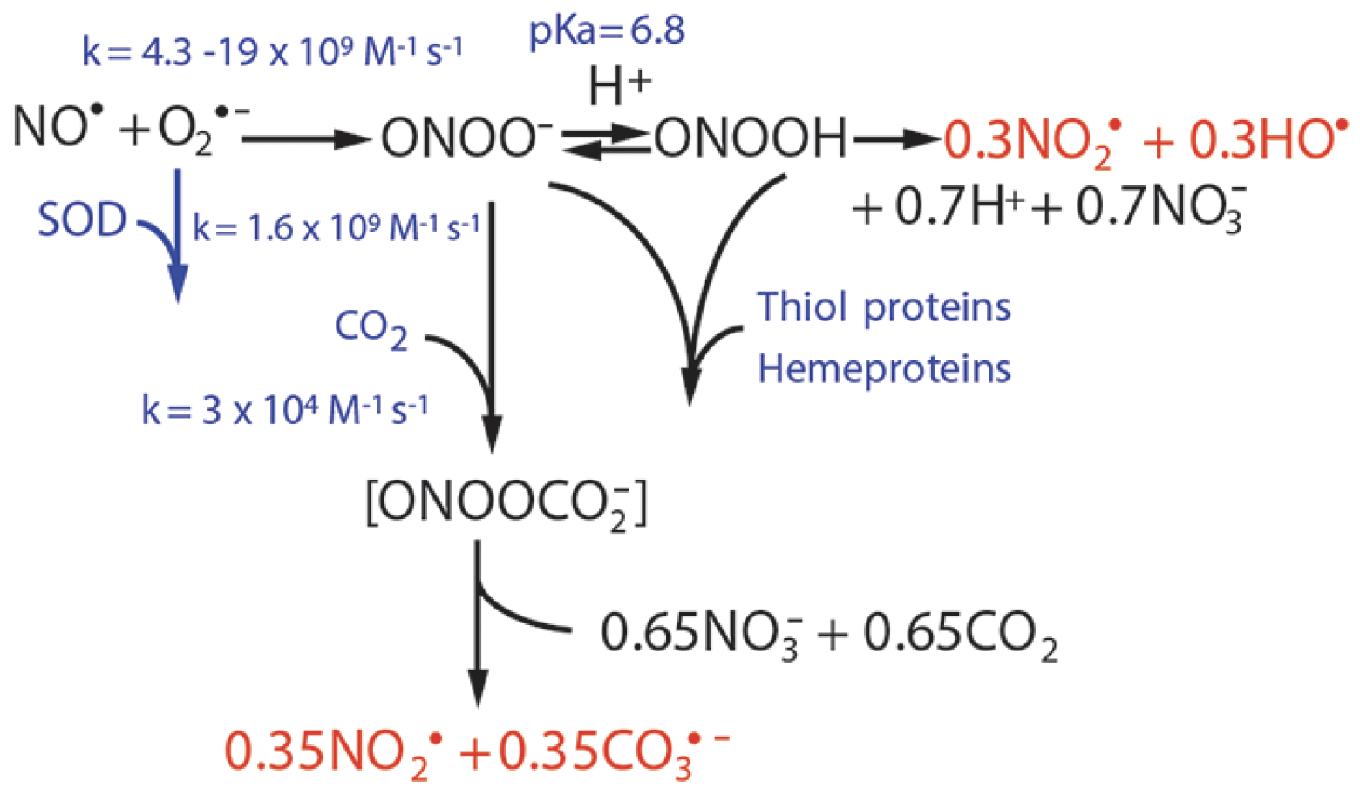
Alvos biológicos do óxido nítrico
O NO● pode reagir com O₂^{●-} formando o potente oxidante peroxinitrito, ONOO⁻.
Efeitos protetores da superóxido dismutase contra dano no endotélio vascular.
Peroxinitrito decai para radicais bastante reativos: OH●, CO₃^{●-} e NO₂●.
Toledo and Augusto, CRT, 2012.

Slide 16
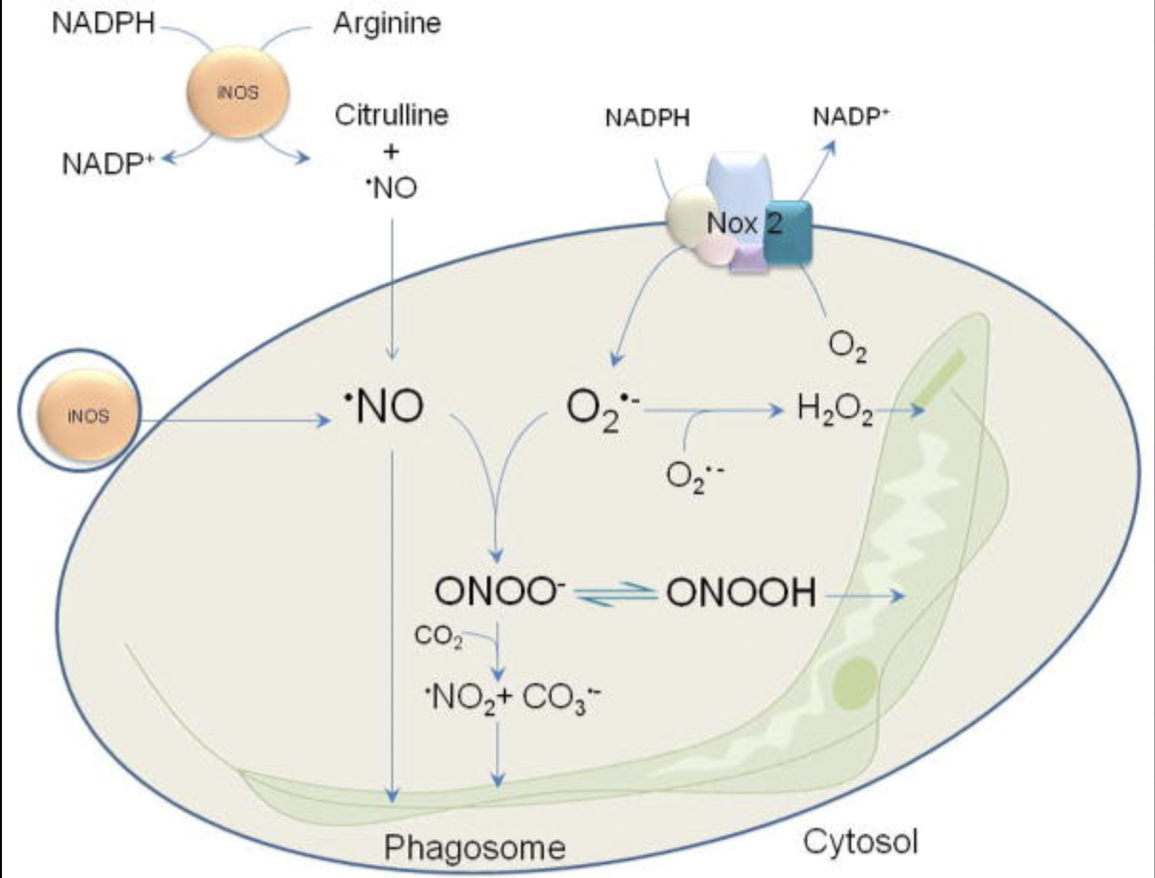
Produção concomitante de óxido nítrico e superóxido em fagócitos
Indução de NOS2 e ativação de NOX2 no fagossomo gera um fluxo de peroxinitrito contra parasitas.
Toledo and Augusto, CRT, 2012;
Prolo et al, Biogactors, 2014

Slide 17
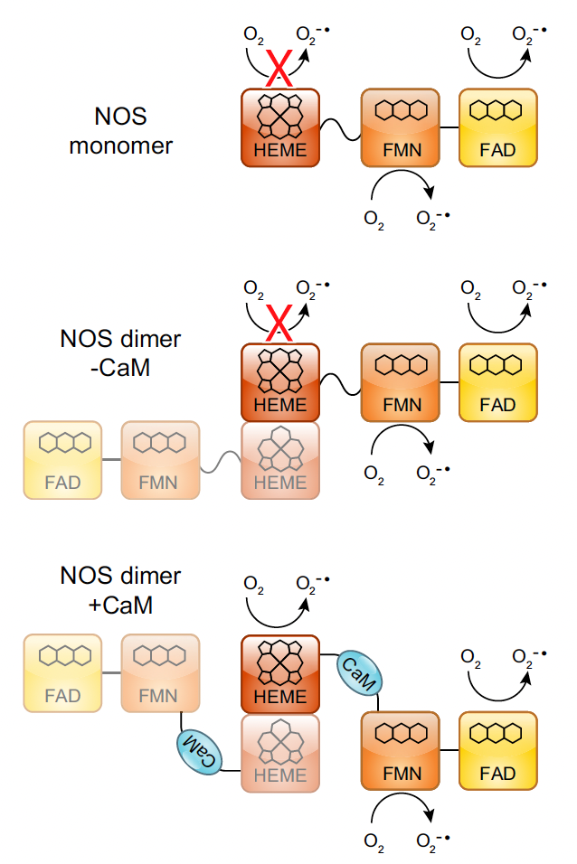
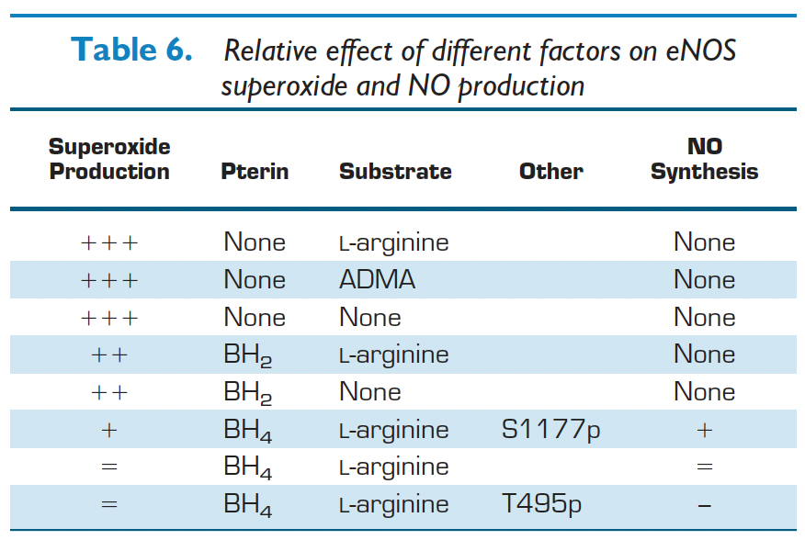
As NOS podem funcionar desacopladas gerando superóxido
Tejero et al, Physiol Rev, 2019

Slide 18
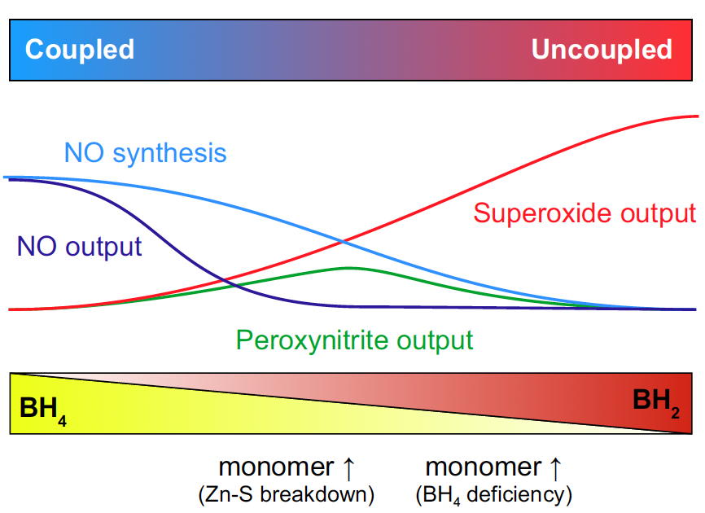
As NOS podem funcionar desacopladas gerando superóxido
Tejero et al, Physiol Rev, 2019

Slide 19
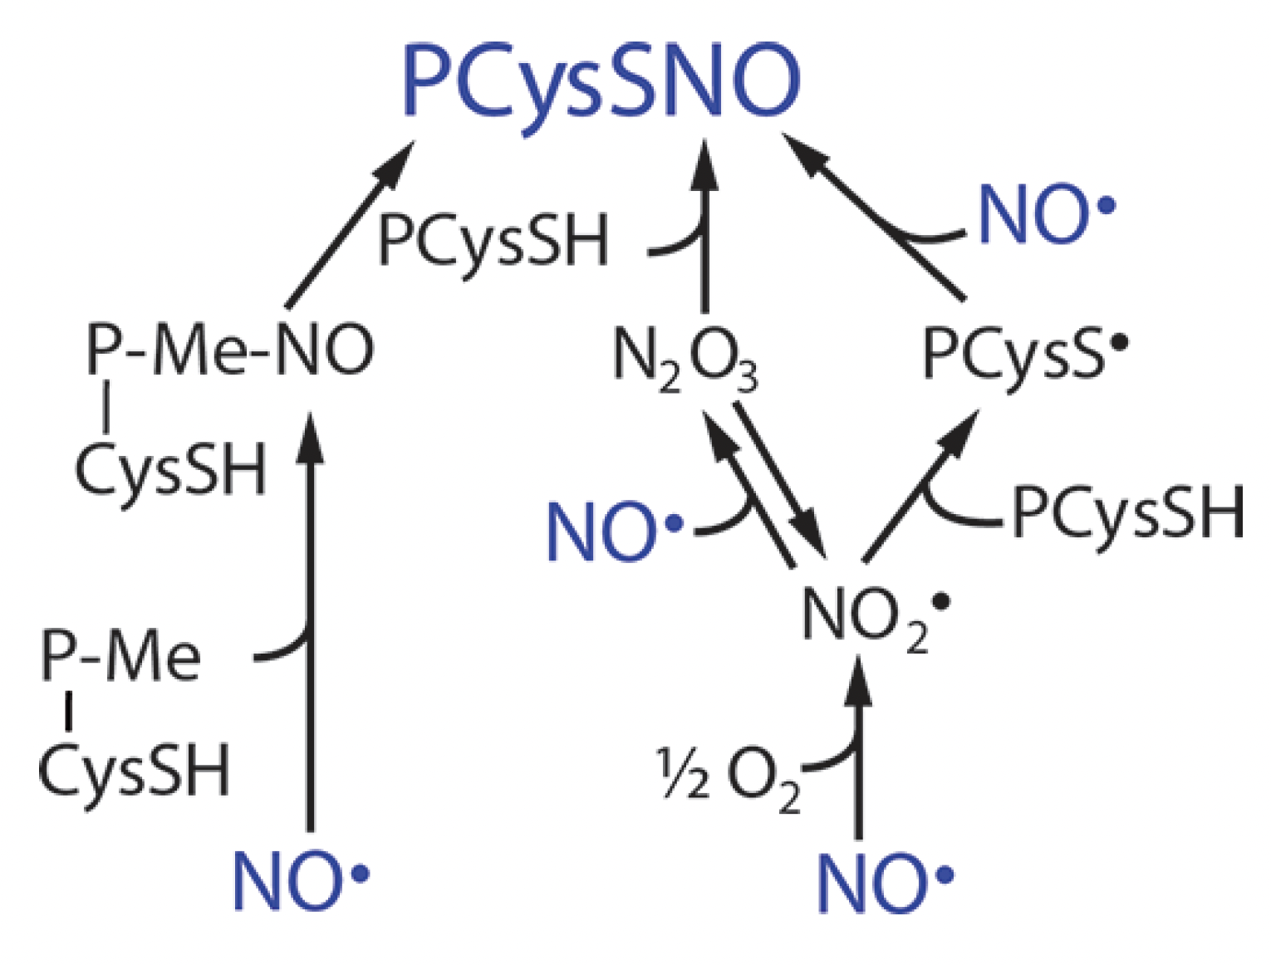
Alvos biológicos do óxido nítrico
Formação de nitrosotióis envolvidos em sinalização? Reação de nitrosação
Toledo and Augusto, CRT, 2012.

Slide 20
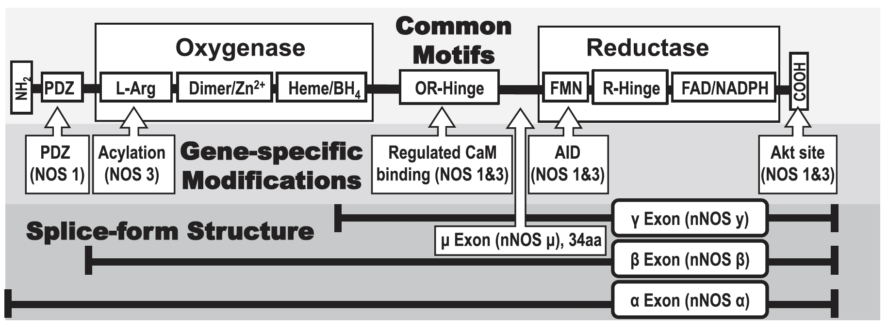
Compartimentalização na ação do óxido nítrico?
A NOS possuem interações proteína-proteína e modificações pós-traducionais que induzem sua localização em organelas e na membrana plasmática. Ocorrem em diferentes isoformas. Além disso, a disponibilidade de substratos e alvos do NO● devem ser tomados em consideração (expressão de NOX, geração de O₂^{●-} e presença de SOD).
Ex: perda de NOS1 da membrana de células musculares causa dano isquêmico e infamação, apesar da expressão de outras isoformas. Critico no exercício e serve como paradigma para estudar outros tecidos.
Gantner et al, Redox Biology, 2020.

Slide 21
Outras rotas envolvendo o óxido nítrico e seus produtos?
Reação entre NO● e O₂?
NO● atuando na terminação da peroxidação lipídica.
Nitrosolipídios

Slide 22
Outras rotas envolvendo o óxido nítrico e seus produtos?
Nitrito pode ser oxidado pela mieloperoxidase a NO₂● em condições inflamatórias.
MPO + H₂O₂. MPO-Composto I + H₂O
MPO-Composto I + NO₂⁻ MPO-Composto II + NO₂●
MPO-Composto II + NO₂⁻ MPO + NO₂●
Nitrito na dieta pode levar a formação de cancerígenos no estômago.

Slide 23
Questões e Exercícios
Explique as possíveis rotas de produção de óxido nítrico in vivo, mencionando enzimas e outras proteínas associadas, substratos e distribuição no organismo.
Descreva o principal mecanismo de sinalização mediado pelo óxido nítrico.
Descreva outros alvos biológicos do óxido nítrico e justifique sua importância relativa em base a concentrações das biomoléculas e velocidades de reação química.
Discorra sobre a inter-relação entre espécies oxidantes derivadas do oxigênio e do nitrogênio mostrando reações químicas.
Mencione algumas condições em que a formação de peroxinitrito pode ser relevante. Justifique.
Qual mecanismo você encontra plausível para a formação de nitroso tióis? Por que?

Slide 24
Bibliografia
Halliwell and Gutteridge, Free Radicals in Biology and Medicine, 5th Edition, 2015.
Manuscritos citados.

